Slide 1
AGE WELL · SOCIAL GOOD CHALLENGE SG · AI AGENT / SKILLS TRACK
安安 AnAn
一个会主动找她的 Agent
Silence is an input.
A chatbot's input domain is {text}. AnAn's is {time, silence, state}.
LIVE TONIGHT anan-iax1.onrender.com
Team SyntaxError · Yao Xiang · Built with WorkBuddy × a fleet of agents

Slide 2
THE PROBLEM · 问题
独居不是问题，无人知晓才是
88,400
户 · 10 年翻倍
新加坡 65+ 独居老人
Singapore DOS / MOH, 2024
2×
抑郁症状风险
独居 vs 非独居老人
Duke-NUS CARE, 2018
S$37k
人均被骗损失 · 全年龄段最高
60+ 诈骗受害者
SPF Annual Scams Brief, 2025
她一个人住。她出事的那个早晨，最先知道的人，本来可以不是没人。
安安 AnAn · Team SyntaxError · Age Well SG — 2 / 13

Slide 3
THE INSIGHT · 洞察
被动的工具，等不到主动的她
85.3%
60+ 老人会上网
34.7%
60+ 老人会网购
会上网 ≠ 会用。健康 App 的未读角标在她手机上堆成 99+。
输入域的鸿沟
聊天机器人：{ text }
—— 她不输入，它就不存在
安安：{ time, silence, state }
—— 她的沉默，就是我们的输入
安安 AnAn · Team SyntaxError · Age Well SG — 3 / 13

Slide 4
THE ORIGIN · 我们从哪里开始
不是聊天框，是一个自主有机体
安安的内核器官来自一个 18 篇文献的自主性研究计划——每一条设计法则都由一次真实失败换来。
WAKE
≠
THINK
≠
ACT
唤醒只是机会
≠ 认知
要不要想
是独立决定
做不做
又是一个决定
每个动作的七相位流水线（每相位一条回执，可回放）：
WAKE
→
THINK
→
REVALIDATE
→
GATE
→
ACT
→
RECEIPT
→
COMMIT
durable inbox · attention scheduler · prospective store · stale-decision revalidation · permission envelope · effect-scope receipts · liveness watchdog
安安 AnAn · Team SyntaxError · Age Well SG — 4 / 13

Slide 5
THE SKELETON · 骨架
Hero Loop：为一个问题的状态机
“她没有回应，接下来会发生什么？”
IDLE
→
CHECKIN_SENT
→
SILENCE_1
→
SILENCE_2
→
ESCALATED
→
RESOLVED
07:30 主动晨候 → 无回应 → 30′ 换渠道重试 → 仍无回应 → 沿联系人树升级（女儿→儿子→邻居，每一跳独立回执）→ 家属一键回电 → 闭环写入记忆
每次触碰都是心跳：用药确认、语音、任何一次点按都会消解沉默网；她自己的触碰连 ESCALATED 都能直接消解——她的存活性高于一切规则
联系人树真的会走：家属超时未回 → 自动走下一位；树走空 → 更长窗口从头再走——升级永远不会失去发射路径（practical liveness）
🎬 MEDIA SLOT
替换：控制台 FSM strip 迁移录屏截帧
（silence act 一幕）
安安 AnAn · Team SyntaxError · Age Well SG — 5 / 13

Slide 6
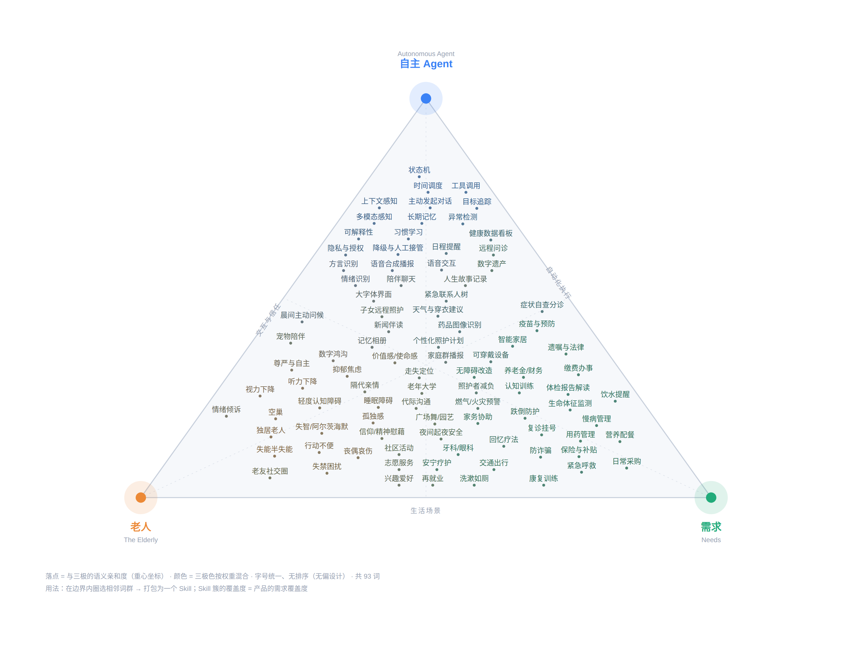
THE EXPLORATION · 设计过程
93 个词的问题空间，无偏散布
自主 Agent × 老人 × 需求 三极三元图
位置 = 语义亲和度；颜色 = 三极混合。先铺满，再收敛。
加权收敛矩阵：影响力 / 自主性可见度 / 可行性 / 演示戏剧性
刻意不做：跌倒检测（硬件）· 药品 OCR（30 组会做）· 认知小游戏（scope 爆炸）
评委看到的是一个被探索过的面，不是拍脑袋的点。
安安 AnAn · Team SyntaxError · Age Well SG — 6 / 13

Slide 7
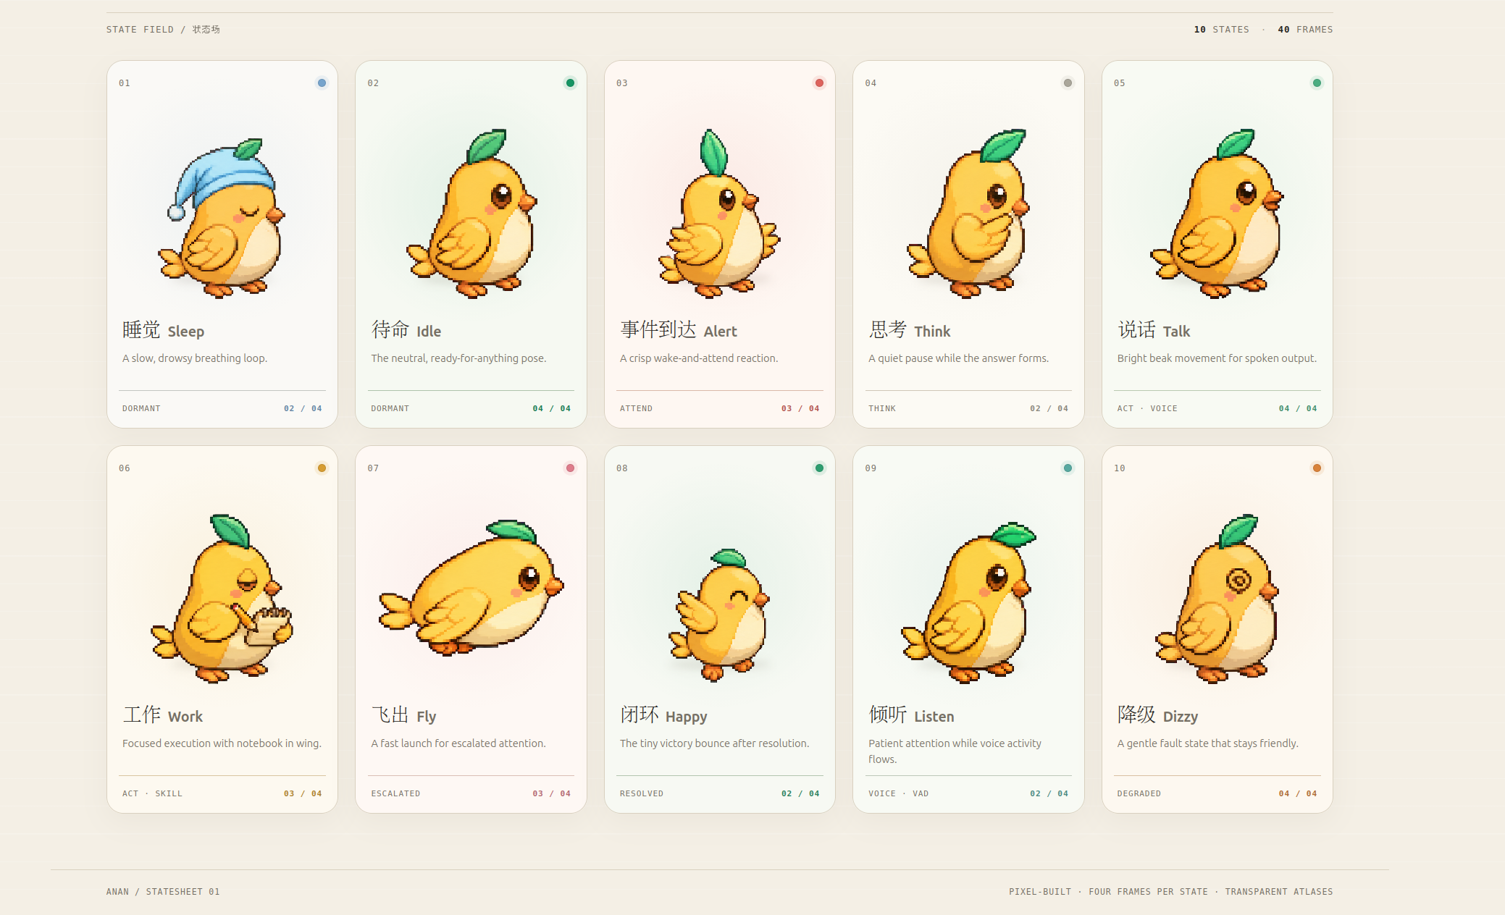
THE SOUL · 灵魂
看不见的自主不可信——所以内核长了脸
10 个像素状态 ↔ 内核状态一一对应
dormant 睡觉 · think 歪头 · 升级时飞出婆婆的手机、落进女儿的手机
action-to-speak-logs：每条回执，安安当场演出来——评委不用读日志，看鸟就知道系统在干什么
像素包由第二个 AI agent（codex）绘制——它还对抗性 block 了我们的渲染器，附可复现缺陷报告。多智能体构建，中间隔着评审闸。
安安 AnAn · Team SyntaxError · Age Well SG — 7 / 13

Slide 8
THE FLESH · 血肉
9 个 Skill，同一条流水线，全部过闸
Skill | 触发 | 实际发生什么
greet_checkin | cron 07:30 | 昨日用药/情绪+最新洞察合成双语晨候；发出即布防确认窗
companion_chat | 老人语音（路由） | 基于对话事实作答；每次交流都是一次心跳
relay_family | 老人语音（路由） | 她的话原样送达家属；她的确认由送达回执生成
med_reminder | cron 08:00/20:00 | [我吃了]=心跳信号；确认触发奖励动效；布防全天沉默网
escalate_tree | SILENCE_2 / 走树超时 | Telegram 警报卡，幂等按钮 [我已回电] 闭环
family_bulletin | cron 20:05 | 当日报摘：用药/情绪/洞察/健康，双语
care_insight | cron 21:00 | 每日提炼一条照护洞察——Day 7 明显比 Day 1 更懂她
safe_range | 内核地理围栏事件 | 走失警报+实时位置+地图链接+[On my way]；回圈自动报平安
health_scan | CV 评分事件 | 鼓励式回读每次自检；确定性异常（面瘫/BPM）立刻通知监护人
REGISTRY LAW（实测）
97% 选对率
仅 8% token 成本
目录只载 name + 一行能力；全契约随 skill 携带
组合律
skill 组装意图与事实；模型写每一个字。没有罐头台词；降级模式渲染带标签的数据。
安安 AnAn · Team SyntaxError · Age Well SG — 8 / 13

Slide 9
THE VOICE · 声音
克隆的不是声音，是在场
家属先选语言，再读一段 10 秒固定文本 → 该语言的参考声纹
声纹永不跨语言复用；热加载生效；试听即证
双层语音：本地 qwen3-TTS 克隆 · 云端 ElevenLabs 三键粘性轮换，每次轮换留回执
降级阶梯的终点是诚实的静默——沉默好过跑调的中文
🎬 MEDIA SLOT
替换：/family 录音波形 + 试听播放截图
（最好带 elder 端出声画面）
“她听到的不是 AI。是女儿。”
安安 AnAn · Team SyntaxError · Age Well SG — 9 / 13

Slide 10
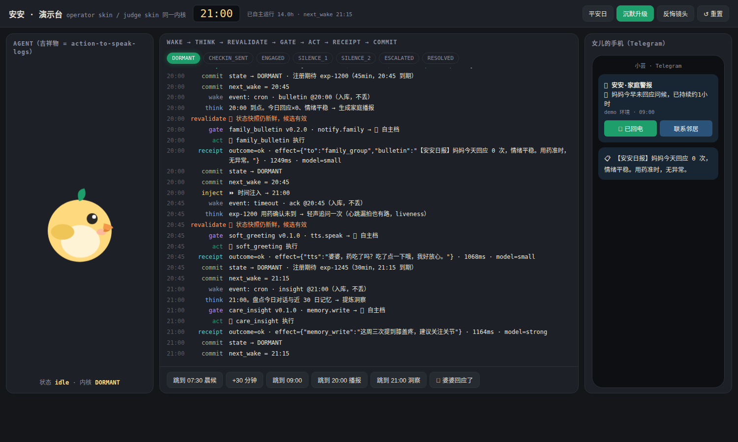
THE SURFACES · 五端
五端齐活，一个心智
/elder 乐龄端
5 屏 2 操作 · 无输入框 · 透明日志把回执讲成人话 · 走失地图一圈一个家
/health-lab
心率 rPPG · 活动度姿态 · 微笑对称（FAST 面瘫筛查）——CV 全在设备端，影像不出浏览器
/family 家属端
联系人/声纹录制/实时地图；陌生 Telegram 用户自动收到自己的 ID 引导
/ 演示台
9 幕剧场：每幕有场景台词、设计理由、skill 灯牌、七相位日志
🎬 MEDIA SLOT
替换：/elder 真机五屏滑动录屏截帧
（wander map 红圈最佳）
Telegram
是适配器不是产品：警报/播报/走失卡/健康异常，还能聊她今天过得怎样
安安 AnAn · Team SyntaxError · Age Well SG — 10 / 13

Slide 11
THE PROOF · 证据
我们最骄傲的时刻，是一个没有发生的决定
🎬 MEDIA SLOT
替换：控制台七相位日志特写
（STALE 红字必须清晰）
REVALIDATE · 实测回放
verdict: STALE — candidate cancelled, no external action
升级决策生成后、执行前，一条赛跑的心跳到达——候选作废，降级为轻声问候。误报不会骚扰家人。
自主档
批准档
永不档
tts.speak · notify.elder
notify.family · memory.write
联系邻居/改日程——
Telegram 按钮就是批准闸
call.995 · medical.advice
finance.any —— 大声拒绝
安全从不依赖模型：地理围栏/健康阈值/升级时序全是朴素代码。拿走 LLM，安全网照样开火。
安安 AnAn · Team SyntaxError · Age Well SG — 11 / 13

Slide 12
THE LINEAGE · 它是怎么被建成的
一个人，一支 agent 舰队，中间是评审闸
自主性研究计划
18 篇文献 · 内核器官与认识论
🎬 MEDIA SLOT
替换：GitHub commit 墙录屏
+ WorkBuddy 构建会话截屏
1
2
生产级 agent 实测法则
skill 菜单上下文律 · 调度失败律
3
两次黑客松整体移植
KampungKaki 地图 · Synapxe 三页 CV
4
WorkBuddy × codex
规划生成 × 像素吉祥物 × 对抗性代码评审
40% 评分项的证据不在这一页的字里，在整个仓库的提交史里。
安安 AnAn · Team SyntaxError · Age Well SG — 12 / 13

Slide 13
THE CLOSE · 收尾
88,400 位独居老人。从‘每晚一通电话才知道’，到‘沉默 60 分钟内有人到场’。
与新加坡国家计划 Age Well SG 同名同频。
安安现在就活着：anan-iax1.onrender.com
Silence is an input.
Team SyntaxError · Yao Xiang · AnAn-WebLink-SyntaxError / AnAn-Deck-SyntaxError · #CodeBuddy #WorkBuddy #Miora #TencentCloudHackathon

